Slide 1
第六章 自动执行器
执行器是控制系统的执行机构，它接受控制器的控制信号，调整控制变量，从而影响被控参数以补偿干扰作用，最终使得被控参数回到工作点。由于过程工业中的控制变量常常是流体，所以执行器一般都是控制阀。根据控制阀的驱动能源不同，一般分为两种，即气动控制阀和电动控制阀。又由于过程工业中的控制阀常常工作在危险区域，所以过程工业中大量使用的是气动控制阀。根据控制方式不同，可以分为连续控制阀和开关阀。常用开关阀是电磁阀。由于需要向位于现场的电磁阀供电，所以这类阀门不能用在危险区域内。

Slide 2
生产过程
进行系统调整
(执行)
外部干预信息
系统内作用信息
系统提供信息

Slide 3
内容提要
控制阀结构与流量特性
  控制阀的结构
  控制阀的流量特性
  控制阀的开闭形式及选择
气动执行器
电动执行器
阀门定位器与电-气转换器
  电-气阀门定位器
  电-气转换器
  变频与调速

Slide 4
概述
控制器输出
操纵
变量
被控
变量
给定值
偏差
控制器
执行器
对象
x
e
p
q
y
- z
测量值
测量变送器
执行器的作用
接受控制器的输出信号,直接控制能量或物料等调节介质的输送量,达到控制温度、压力、流量、液位等工艺参数的目的。
从动作形式来说
直行程执行器
角行程执行器

Slide 5
概述
执行器的分类
根据动作能源的不同，执行器可以分为以下三类：
  气动执行器：以气压为动力，推动机构动作。结构简单、动作可靠、平稳、输出推力大、维修方便、防火防爆和价格较低。（应用广泛）
  电动执行器：以电动机作为动力源，推动机构动作。能源取用方便，信号传递快速，结构复杂，防爆性能差。（少用）
  液动执行器：以液压站提供的流体（液压油）高压为动力源，推动机构动作。（化工很少使用）

Slide 6
概述
气动控制仪表
气动执行器
气-电转换器
电-气转换器
电-气阀门定位器
电动控制仪表
电动执行器
转换单元的使用简图

Slide 7
★ 控制机构(控制阀、阀体部件)
控制机构是一个局部阻力可以改变的节流元件，习惯上称之为控制阀。在执行机构推动下，阀芯在阀体内移动，改变了阀芯和阀座间的流通面积，即改变了阀的阻力系数，操纵变量的流量也相应地改变，从而达到了控制工艺参数的目的。
控制阀的种类：直通单座阀、直通双座阀、球阀、蝶阀、隔膜阀、三通阀等

Slide 8
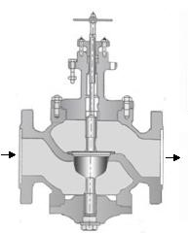
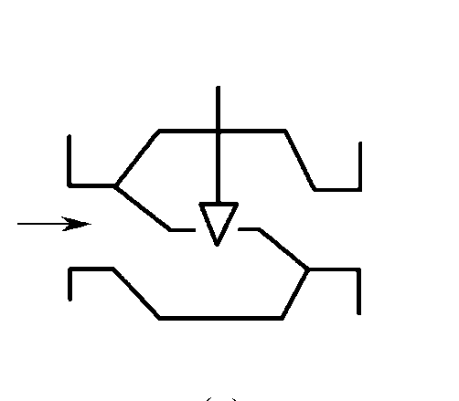
控制阀的结构
控制阀的分类
根据不同的使用要求，控制阀的结构形式主要有以下几种。
（1）直通单座控制阀
阀体内只有一个阀芯与阀座。
特点
结构简单、价格便宜、全关时泄漏量少。
缺点
在压差大的时候，流体对阀芯上下作用的推力不平衡，这种不平衡力会影响阀芯的移动。
直通单座阀

Slide 9
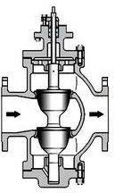
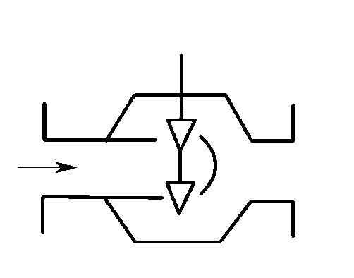
控制阀的结构
（2）直通双座控制阀
阀体内有两个阀芯和两个阀座。
特点
流体流过的时候，不平衡力小。
缺点
容易泄漏
直通双座阀

Slide 10
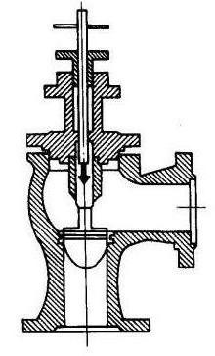
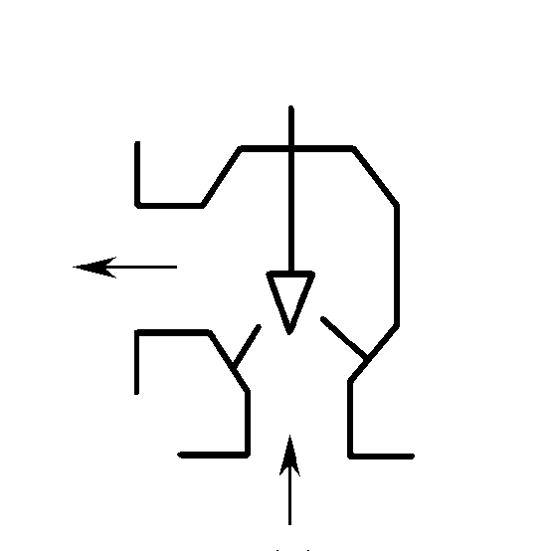
控制阀的结构
（3）角形控制阀
角形阀的两个接管呈直角形。
特点
流路简单、阻力较小，适于现场管道要求直角连接，介质为高黏度、高压差和含有少量悬浮物和固体颗粒物的场合。流向一般是底进侧出。
角形阀

Slide 11
控制阀的结构
（4）高压控制阀
高压控制阀的结构形式大多为角形,阀芯头部掺铬或镶以硬质合金,以适应高压差下的冲刷和汽蚀。
为了减少高压差对阀的汽蚀,有时采用几级阀芯,把高差压分开,各级都承担一部分以减少损失。

Slide 12

控制阀的结构
（5）三通控制阀
共有三个出入口与工艺管道连接。
按照流通方式分
合流型和分流型两种
（A）分流型
（B）合流型
（A）
（B）
三通阀

Slide 13
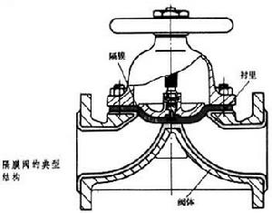
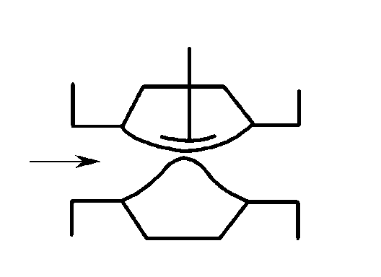
控制阀的结构
（6）隔膜控制阀
采用耐腐蚀衬里的阀体和隔膜。
特点
结构简单、流阻小、流通能力比同口径的其他种类的阀要大。不易泄漏。耐腐蚀性强，适用于强酸、强碱、强腐蚀性介质的控制，也能用于高黏度及悬浮颗粒状介质的控制。
注意执行机构须有足够的推力
隔膜阀

Slide 14
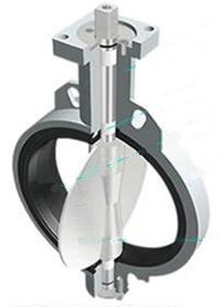

控制阀的结构
（7）蝶阀
特点
结构简单、重量轻、价格便宜、流阻极小。
缺点
泄漏量大。
蝶阀

Slide 15
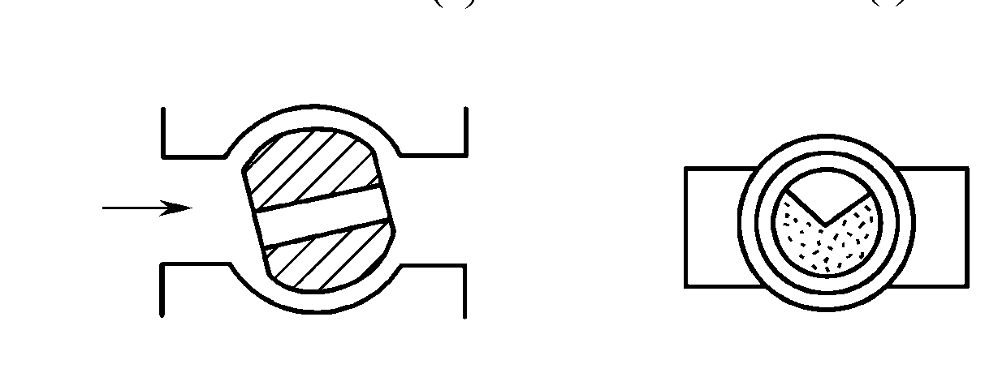
控制阀的结构
（8）球阀
节流元件是带圆孔的球形体（A）或是一种V形缺口球形体（B）。
特点
（A）转动球体可起到控制和切断的作用
（B）转动球心使V形缺口起节流和剪切的作用,其特性近似于等百分比型。
（A）
（B）
球阀

Slide 16
控制阀的结构
不同结构形式控制阀特点及适用场合
阀结构形式 | 特 点 及 使 用 场 合
直通单座 | 阀前后压降低，适用于要求泄漏量小的场合
直通双座 | 阀前后压降大，适用于允许较大泄漏量的场合
角阀 | 适用于高压降、高粘度、含悬浮物或颗粒状物质的场合
高压阀 | 适用于高压控制的特殊场合
蝶阀 | 适用于悬浮流体、大流量气体、压差低、允许较大泄漏量的场合
隔膜阀 | 适用于有腐蚀性介质的场合
三通阀 | 适用于分流或合流控制的场合

Slide 17
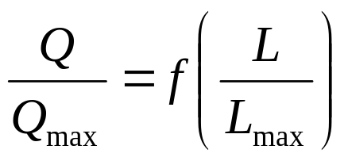
控制阀的流量特性
控制阀的流量特性是指被控介质流过阀门的相对流量与阀门的相对开度（相对位移）间的关系，即
流量特性 理想特性
工作特性
理想特性: 在阀门前后压差固定情况下,流量与阀杆位移之间的关系。
工作特性：在工作条件下,阀门两端压差变化时，流量与阀杆位移之间的关系。

Slide 18
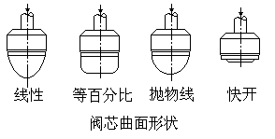
控制阀的理想流量特性
理想流量特性取决于阀芯的结构形状。理想流量特性有直线、等百分比（对数）、抛物线及快开几种，不同的阀芯曲面可以得到不同的流量特性。

Slide 19
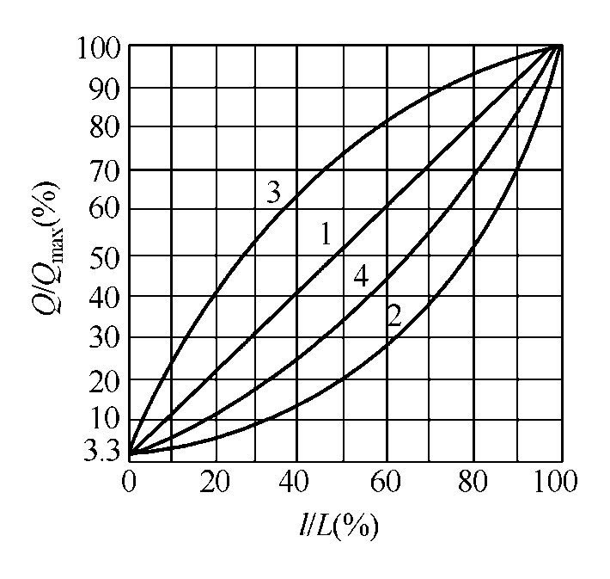
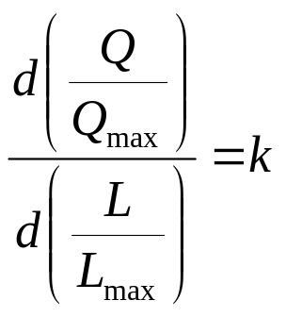
控制阀的流量特性
1.控制阀的理想流量特性
在不考虑控制阀前后压差变化时得到的流量特性称为理想流量特性。它取决于阀芯的形状
（1）直线型流量特性
指控制阀的相对流量与相对开度成直线关系。
控制阀的理想流量特性( R= 30)
1—直线；2—等百分比(对数) ；3—快开 ； 4—抛物线

Slide 20
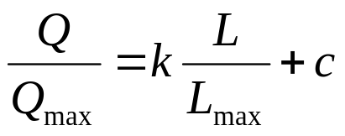
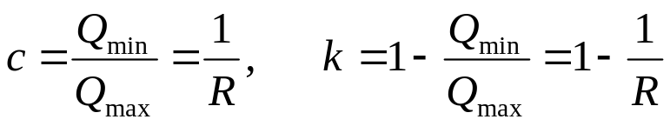
控制阀的流量特性
将上式积分可得
边界条件：L=0时，Q=Q_{min}; L=L_{max}时Q=Q_{max}
由边界条件可分别得
R为控制阀的可调范围或可调比。

Slide 21
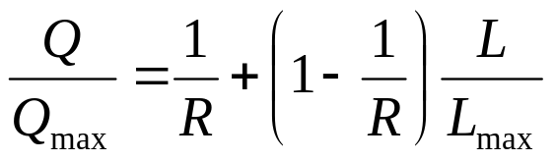
控制阀的流量特性
即：
注意：当可调比R不同时，特性曲线在纵坐标上的起点是不同的。

Slide 22
控制阀的流量特性
★ Q_{min}是指控制阀能控制的最小流量,不等于阀门全关时的泄漏量。在泄漏量到Q_{min}范围内的流量是无法控制的。泄漏量一般为0.01%～0.1%, 而Q_{min}一般为２％～4％。
★ R为控制阀的可调比，反映了控制阀的控制能力。国产阀的理想可调范围为30（直通单座、直通双座、角形等），隔膜阀的理想可调范围为10。
控制阀的理想流量特性( R= 30)
1—直线；2—等百分比(对数) ；3—快开 ； 4—抛物线

Slide 23
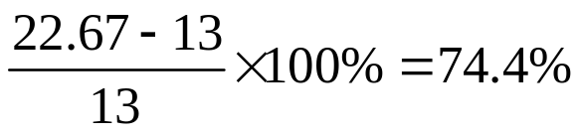
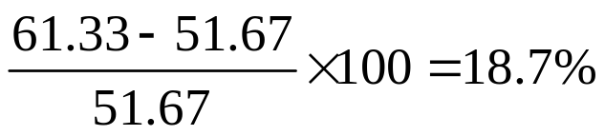
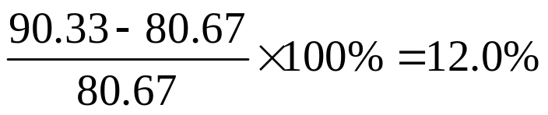
举例
当R=30,l/L=0时，Q/Q_{max}=0.033
假设Q_{max}=100m³/h，位移变化量为10%
在10％时，流量变化的相对值为
在50％时，流量变化的相对值为
在80％时，流量变化的相对值为
%
在小开度时，流量变化的相对值比较大；
在大开度时，流量变化的相对值比较小。

Slide 24
线性流量特性阀的特点：
★ 放大系数K 在不同开度时是相同的。
★在小流量时，流量变化的相对值大；在大流量时，流量变化的相对值小。
★当阀门在小开度时，控制作用太强；而在大开度时控制作用太弱，不利于控制系统的正常运行。
★当系统处于小负荷时，容易产生超调；处于大负荷时，控制作用微弱而使控制不够灵敏。
★ 线性阀不宜工作在小开度或大开度，工作开度在50%左右为宜。

Slide 25
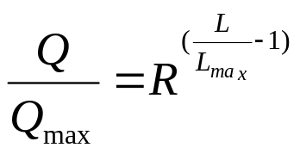
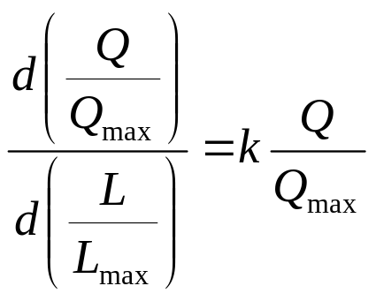
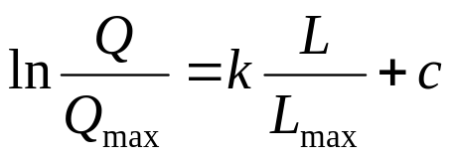
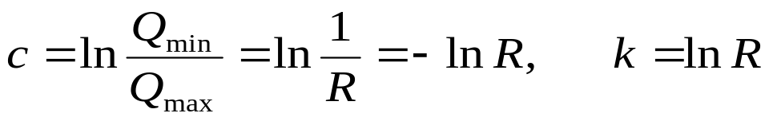
控制阀的流量特性
（2）等百分比（对数）流量特性
等百分比流量特性是指单位相对行程变化所引起的相对流量变化与此点的相对流量成正比关系。
将上式积分
控制阀的理想流量特性( R= 30)
边界条件：L=0时，Q=Q_{min}; L=L_{max}时Q=Q_{max}
1—直线；2—等百分比(对数) ；3—快开 ； 4—抛物线

Slide 26
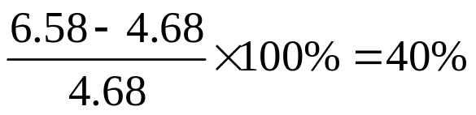
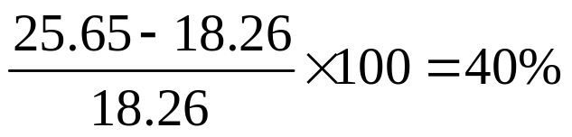
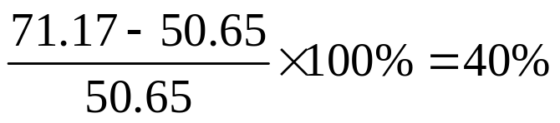
举例
当R=30,l/L=0时，Q/Q_{max}=0.033
假设Q_{max}=100m³/h，位移变化量为10%
在10％时，流量变化的相对值为
在50％时，流量变化的相对值为
在80％时，流量变化的相对值为
无论是在小流量还是大流量，流量变化的相对值相同。

Slide 27
等百分比流量特性阀的特点：
★ 放大系数K 随行程增大而增大。
★ 不管是小开度还是大开度，行程变化同样的百分数，
流量在原来基础上变化的百分数是相同的，故取名为
等百分比流量特性。
★ 在同样的行程变化值下，流量小时，流量变化小，控
制平稳缓和；流量大时，流量变化大，控制灵敏有效。
★ 适用于负荷变化比较大的场合。

Slide 28
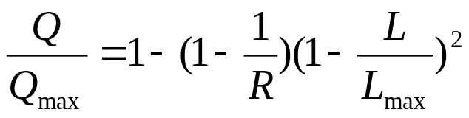
控制阀的流量特性
（3）快开流量特性
单位相对开度变化所引起的阀相对流量变化与该点相对流量成反比。
控制阀的理想流量特性( R= 30)
1—直线；2—等百分比(对数) ；3—快开 ； 4—抛物线

Slide 29
控制阀的流量特性
快开阀的特点：
★ 在小开度时就有较大的流量，随着开度的增加，流量会很快达到最大，故称为快开特性；
★此后再增加开度，流量的变化很小；
★ 适用于迅速启闭的切断阀或双位控制系统。
控制阀的理想流量特性( R= 30)
1—直线；2—等百分比(对数) ；3—快开 ； 4—抛物线

Slide 30
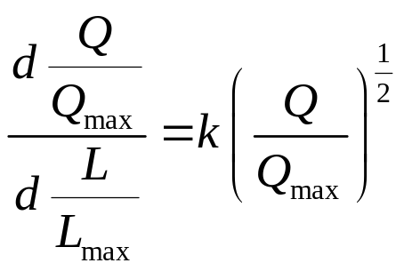
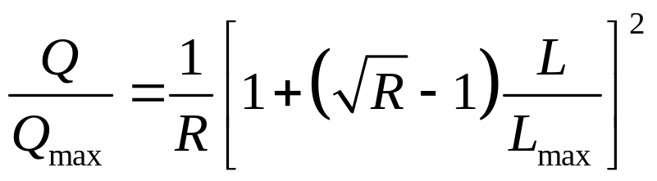
控制阀的流量特性
（4）抛物线流量特性
相对行程(位移)的变化所引起的相对流量的变化和该点的相对流量的平方根成正比。
控制阀的理想流量特性( R= 30)
1—直线；2—等百分比(对数) ；3—快开 ； 4—抛物线

Slide 31
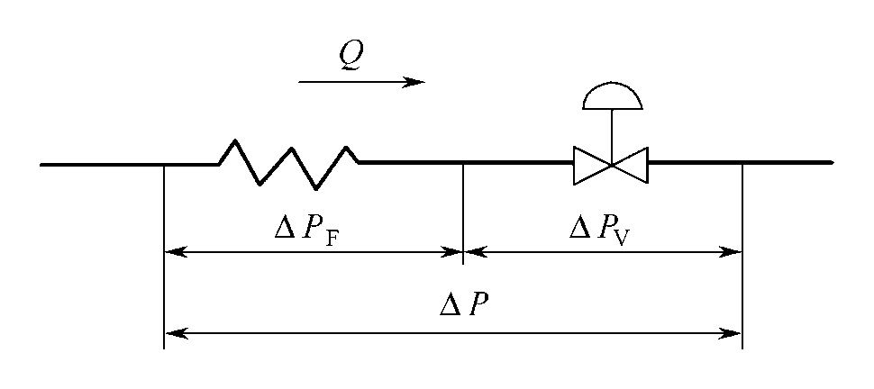

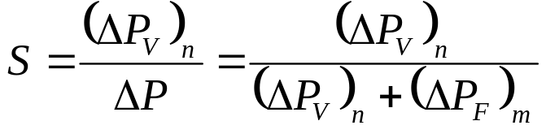
控制阀的流量特性
２.工作流量特性
在实际生产中，安装在工艺管道中的阀门，受到流体、管件、管道及其它设备所产生的阻力的影响，控制阀前后压差总是变化的，这时的流量特性称为工作流量特性。
（1）串联管道的工作流量特性
工作流量特性
串联管道的情形

Slide 32
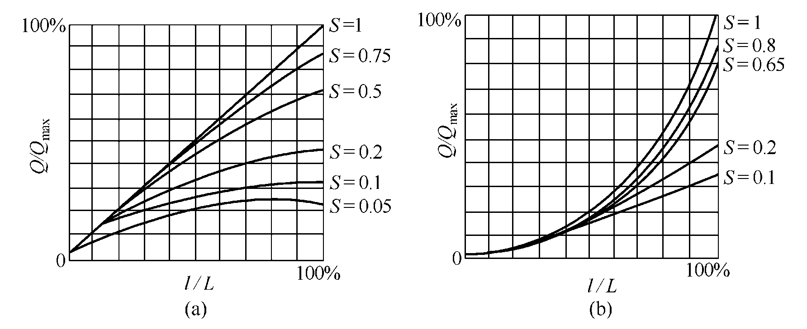
控制阀的流量特性
管道串联时控制阀的工作流量特性
管道阻力的增加，即s下降，将导致控制阀的最大流量变小，流量特性畸变。线性特性向快开特性变化，等百分比特性向线性特性变化。

Slide 33
二、控制阀的流量特性
从上图看出：
★当s＝1，即管道阻力损失为零，系统的总压降全部落在控制阀上，此时实际工作特性与理想特性一致。
★ 随着s的减小，即管道阻力损失所占比重增加，控制阀全开时的流量比管道阻力损失为零时的全开流量要减少，因而实际的可调比R减少。
★ 随着s的减小，流量特性发生畸变； s小于0.3，畸变很严重，线性流量特性趋近于快开特性，对数流量特性趋近于直线流量特性。
★ 一般希望s值不要低于0.3。

Slide 34
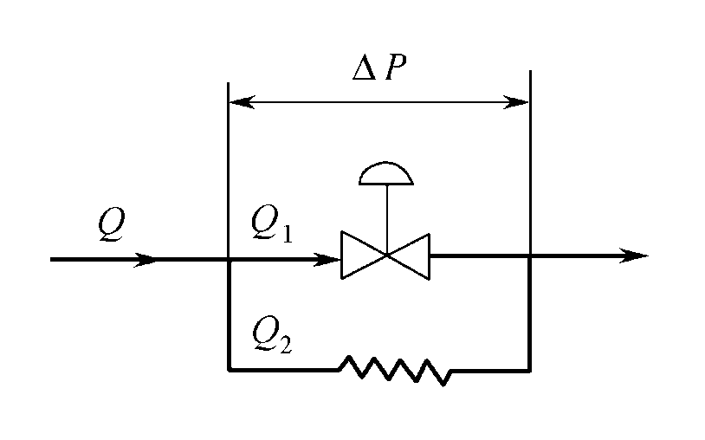
控制阀的流量特性
（2）并联管道的工作流量特性
控制阀一般都装有旁路，以便手动操作和维护。当生产量提高或控制阀选小了时，只好将旁路阀打开一些，此时控制阀的理想流量特性就改变成为工作特性。
如左图所示，显然这时管路的总流量Q是控制阀流量Q₁与旁路流量Q₂之和，即Q＝Q₁＋Q₂。
并联管道情况

Slide 35
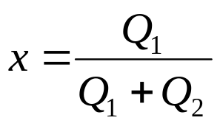
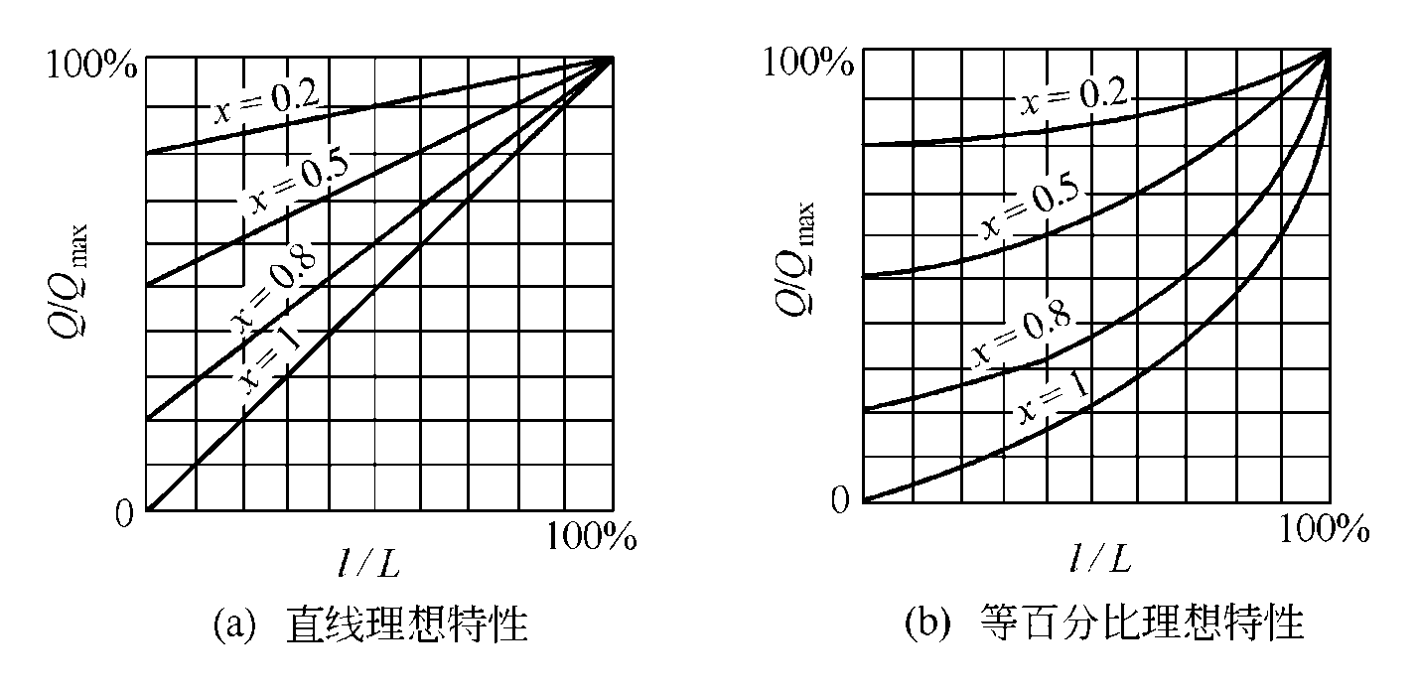
控制阀的流量特性
以x代表并联管道控制阀全开时的流量与总管最大流量Q_{max}之比，可以得到在压差Δp为一定时，而x为不同数值时的工作流量特性曲线。
并联管道时控制阀的工作特性
管道旁路流量Q2的增加，即x下降，将导致控制阀的最小可控流量变大，控制阀的实际可调范围变小。

Slide 36

控制阀的流量特性
由上图可见
当x＝1，即旁路阀关闭时，控制阀的工作流量特性与理想流量特性相同。
随着x值的减小，即旁路阀逐渐打开，虽然阀本身的流量特性变化不大，但可调范围大大降低了。控制阀关死，即L/L_{max}＝0时，流量Q_{min}大大增加。
在实际使用中总存在着串联管道阻力的影响，控制阀上的压差还会随流量的增加而降低，使可调范围下降得更多些，控制阀在工作过程中所能控制的流量变化范围更小，甚至几乎不起控制作用。
采用打开旁路阀的控制方案是不好的，一般认为旁路流量最多只能是总流量的百分之十几，即x值最小不低于0.8。

Slide 37
串、并联管道中控制阀工作情况比较
★ 串、并联管道都会使阀的理想流量特性发生畸变，串联
管道的影响尤为严重。
★ 串、并联管道都会使阀的可调范围降低，并联管道尤为
严重。
★ 串联管道使系统总流量减少，并联管道使系统总流量增
加。
★ 串、并联管道会使控制阀的放大系数减小，即输入信号
变化引起的流量变化值减小。串联管道时若控制阀处于大开
度，则s值降低对放大系数影响更为严重；并联管道时控制阀
若处于小开度，则x值降低对放大系数的影响更为严重。

Slide 38
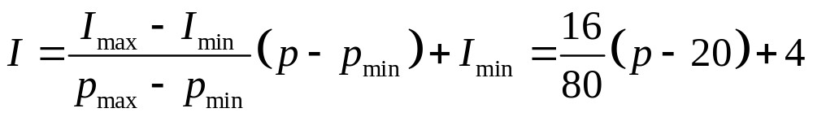
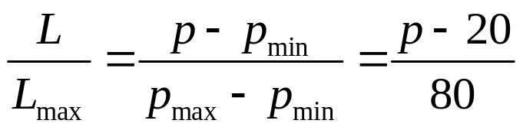
执行器特性
气动执行器的输入信号为20kP~100kP，电气阀门定位器的输入信号为4~20mA，电气阀门定位器（转换器）将4~20mA 的电信号转换为20kP~100kP的气信号，再通过执行器上的压力膜片或活塞转换为阀杆位移。下面是其转换关系：
a．电气阀门定位器（转换器）
b．压力膜片或活塞转换为阀杆位移

Slide 39
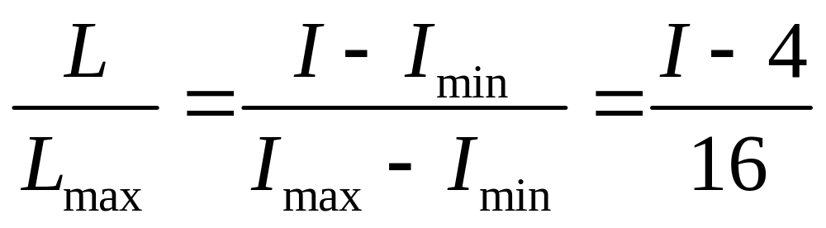
执行器特性
由上面关系可解出：

Slide 40
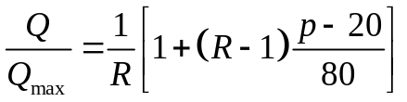
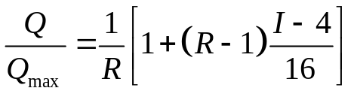
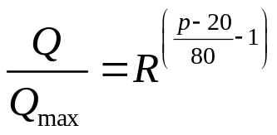
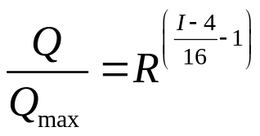
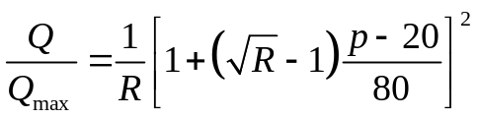
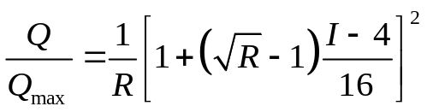
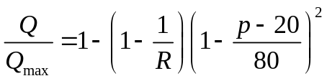
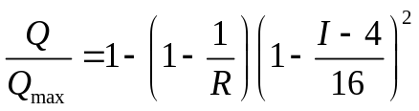
控制阀整体理想特性
阀门特性类型 | 气信号与流量 | 电信号与流量
线性特性
等百分比特性
抛物线特性
快开特性

Slide 41
控制阀开闭形式及其选择
控制阀结构型式和材质的选择
在具体选用时，一般考虑下面几个方面的问题：
★ 被控介质的工艺条件，如：温度、压力、流量等；
★ 被控介质的物理、化学特性，如：腐蚀性、粘度等；
★ 控制要求，如：泄漏量大小、安装环境条件。
当控制阀前后压差较小，要求泄漏量也较小的场合，应选用直通单座阀；当前后压差较大，并且允许有较大泄漏量的场合，选用直通双座阀；强腐蚀性介质可采用隔膜阀；高温介质选用带翅形散热片的结构形式等;高粘度或含悬浮物和颗粒状物料的体系可以用角形阀或蝶阀。

Slide 42
控制阀开闭形式及其选择
1．控制阀开闭形式
控制阀接受的是气压信号，当膜头输入压力增大，控制阀开度也增大时，称之为气开阀（A.O：Air Open）。反之，当膜头输入压力增大时，控制阀开度减小，则称之为气闭阀(A.C：Air Close)。工程上用故障关（F.C:Fault Close）和故障开（F.O:Fault Open）表示。

Slide 43
气开式与气关形式选择
★气开式：
无控制压力信号时，阀门关；有控制压力信号时，阀门开。
或 随着信号压力的增大，阀门开度也逐渐增大。
信号压力P：20kPa 100kPa
阀门开度： 关 全开
★气关式：
无控制压力信号时，阀门开；有控制压力信号时，阀门关。
或 随着信号压力的增大，阀门开度逐渐减小。
信号压力P：20kPa 100kPa
阀门开度： 全开 关

Slide 44
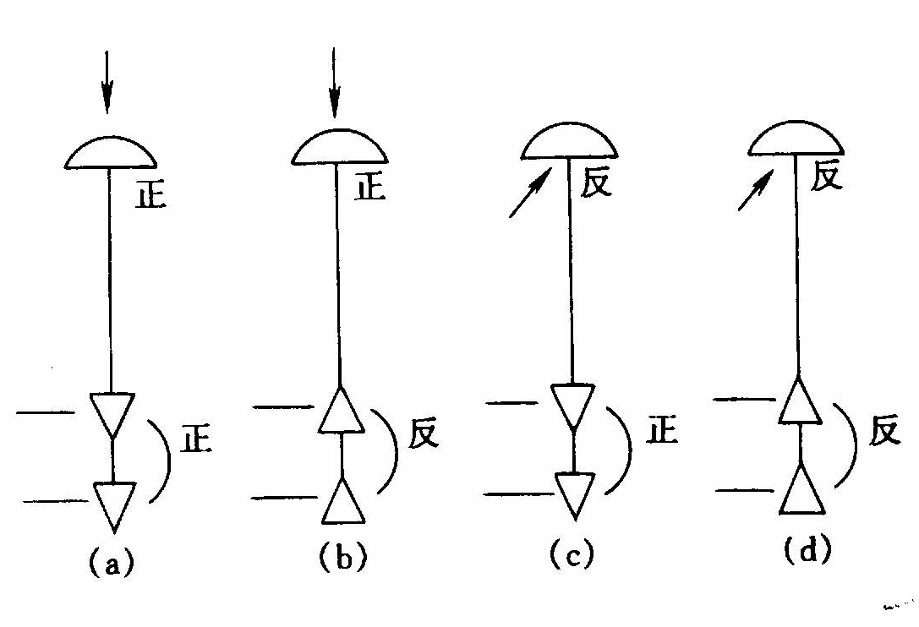
气开/气关阀的组合方式
序号 | 执行机构 | 控制机构 | 气动控制阀
a | 正 | 正 | 气关
b | 正 | 反 | 气开
c | 反 | 正 | 气开
d | 反 | 反 | 气关

Slide 45
气开、气关的选择原则
控制压力信号中断时，应保证设备和操作人员的安全。
如果阀处于打开位置时，危害小，则应选用气关式，以使气源系统发生故障，气源中断时， 阀门能自动打开，保证安全；相反，如果阀处于关闭位置时，危害小，则应选用气开式，以使气源系统发生故障，气源中断时，阀门能自动关闭，保证安全。

Slide 46
控制阀开闭形式的选择
对于一个具体的控制系统来说，控制阀选气开还是气闭，要由具体的生产工艺来决定。一般来说，要根据以下几条原则来进行选择。
(1)首先要从生产安全出发。即当气源供气中断，或控制器出故障而无输出，或控制阀膜片破裂而漏气等，而使控制阀无法正常工作，以致阀芯恢复到无能源的初始状态(气开阀恢复到全闭，气闭阀恢复到全开)，应能确保生产工艺设备的安全，不致发生事故。如锅炉供水控制阀，为了保证发生上述情况时不致把锅炉烧坏，控制阀应选气闭式。
(2)从保证产品质量出发。当控制阀处于无能源状态而恢复到初始位置时，不应降低产品的质量。如精馏塔回流量控制阀常采用气闭式，一旦发生事故，控制阀全开，使生产处于全回流状态，这就防止了不合格产品的蒸出，从而保证塔顶产品的质量。

Slide 47
控制阀开闭形式
(3)从降低原料、成品、动力损耗来考虑。如控制精馏塔进料的控制阀就常采用气开式，一旦控制阀失去能源，控制阀即处于关闭状态，不再给塔进料，以免造成浪费。
(4)从介质的特点考虑。精馏塔塔釜加热蒸汽控制阀一般都选气开式，以保证在控制阀失去能源时能处于全闭状态，避免蒸汽的浪费。但是如果釜液是易凝、易结晶、易聚合的物料时，控制阀则应选气闭式，以防控制阀失去能源时阀门关闭，停止蒸汽进入而导致釜内液体的结晶和凝聚。

Slide 48
控制阀开闭形式
由于工艺要求不一，对于同一个控制阀可以有两种不同的选择结果。如左图所示的锅炉供水控制阀，如果从防止蒸汽带液会损坏后续设备汽轮机 (蒸汽带液会导致蒸汽轮机叶片损坏)的角度出发，控制阀应选气开式。如果从保护锅炉出发，防止断水而导致锅炉烧爆，控制阀则应选气闭式。
蒸汽
LC
供水
锅炉供水控制阀选择

Slide 49
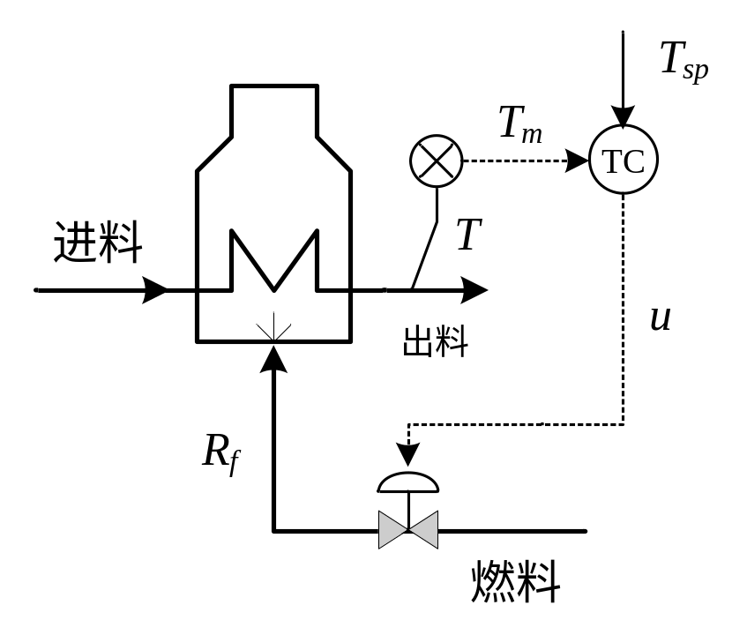
控制阀开闭形式
问题: 如何选择控制阀的 “气开气关”？
答:
根据生产安全原则，当燃料气控制阀因为故障失去信号时，为了保证燃气加热炉的安全，应关断燃气，因此，选择气开式控制阀。

Slide 50
控制阀开闭形式
某些生产工艺对控制阀的开闭形式的选择没有严格的要求。在这种情况下，控制阀的开闭形式可以任选。左图所示离心泵出口流量控制阀就属于这种情况。因为控制阀在无能源状态时无论处于全关或全开位置都不会对离心泵造成什么伤害，对离心泵的安全运行也没有影响。因此，控制阀的开闭形式可以任选。
FC
离心泵出口流量控制阀选择

Slide 51
控制阀主要技术参数及选择
控制阀作为终端执行部件,其合理选定有着重要的意义。口径过小，会无法满足工艺的最大流量要求；口径过大，使控制阀经常在小开度下工作，容易造成不稳定，而且投资增加。
控制阀口径选择是由控制流量系数决定的。
（1）流量系数K_{V}
流量系数K_{V}表示的是控制阀流过流体的能力。其定义为控制阀前后压力差为100kPa，流体密度为1g/cm³条件下流过控制阀的体积流量，单位为[m³/h]。实际工况是多种多样的，具体的K_{V}值可根据工艺条件计算进行选择。相关的计算过程可参考有关专业手册。

Slide 52

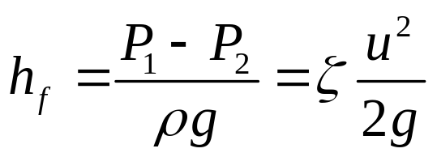



控制阀是一个可以改变局部阻力的节流元件，对不可压缩流体，控制阀前后压力损失为：
P1
P2
K_{V}取决于控制阀的直径和阻力系数ζ。对于同类结构的控制阀，在相同的开度下具有相近的阻力系数。K_{V}值大小只和直径有关，因此可以根据流量系数确定控制阀的口径。

Slide 53






液体K_{v}值计算基本公式
判别条件 | 计算公式 | 采用单位
 |  | Q_{L}：体积流量[m³/h] W_{L}：重量流量[kg/h] p₁,p₂：阀入口、出口压力 [MPa，绝压] ρ_{L}：流体密度[kg/ m^{3]} p_{v}：阀入口温度下流体的饱和蒸气压[MPa，绝压] F_{F}：液体临界压力比系数 F_{L}：压力恢复系数
非阻塞流
或
阻塞流
或

Slide 54












气体、蒸汽Kv值计算基本公式
判别条件 | 计算公式 | 采用单位
非阻塞流 当X＜F_{K}X_{T}
阻塞流 当X≥F_{K}X_{T}
Q_{g}：气体体积流量[m³/h]
W_{g}：气体质量流量[kg/h]
p₁：阀入口绝对压力[MPa]
T₁：阀入口温度[K]
M：分子量
ρ_{N}：标准状态气体密度[kg/m³]
ρ₁：阀入口条件下气体密度[kg/m³]
G：相对密度（空气为1）
Y：膨胀系数
F_{K}：比热容比系数
X_{T}：压缩比系数
Z：压缩系数

Slide 55
国外流量系数常用C_{V}表示， C_{V}的定义为：当控制阀全开的时候，阀两端压差ΔP为1磅/英寸²，介质为60^{O}F清水时，每分钟流过控制阀的流量，单位是加仑/分
C_{V}与K_{V}有如下的换算关系：
C_{V}=1.167K_{V}

Slide 56
控制阀主要技术参数及选择
（2）公称通径D_{N}
公称通径D_{N}是控制阀主要的接管参数，根据该参数来决定连接管道的直径。不同Kv参数下有不同的公称通径D_{N}，用户可根据管道直径选择一个接近控制阀的公称通径D_{N}。

Slide 57
控制阀口径的确定步骤
a. 根据生产能力、设备负荷计算出最大流量;
b. 根据所选的流量特性及系统特点选定S值，然后求出阀门 全开时的压差;
c. 根据流量系数计算公式确定最大流量时的K_{V}；
d. 根据已求得的K_{V}，在标准系列中选取大于K_{V}值，并取最 接近的Kv值，从而选取阀门的口径；
e. 验证控制阀开度和可调比：
一般要求最大流量时阀开度不超过90%,最小流量时阀开度不小于10%；正常流量时的相对开度有一比较合理的范围，对直线特性阀为0.6左右，等百分比阀为0.8左右。

Slide 58
控制阀主要技术参数及选择
（3）公称压力P_{N}
公称压力P_{N}是控制阀在一定条件下的最大耐压。在该压力之下工作，控制阀不会对外发生泄漏。一般控制阀的公称压力P_{N}有1.6、4.0、6.4、10.0、16.0MPa。因此在选用时应当根据具体的使用条件，选择一个大于工艺最大压力的公称压力P_{N}。需要注意，如果使用条件发生变化，使用压力也会发生改变。例如P_{N}为1.6 MPa的碳钢阀，工作温度为200℃时可耐1.6 MPa的压力，当工作温度为300℃时，可耐1.5 MPa的压力，当工作温度变为400℃时，则只能耐0.7 MPa的压力。

Slide 59
控制阀主要技术参数及选择
（4）工作温度
是指控制阀可以工作的最大温度。常见有（-20℃~+225℃）、（-60℃~-250℃）、（-60℃~+450℃）、（+450℃~+650℃）几种温度范围。

Slide 60
控制阀的安装和维护
★为便于维护检修，气动执行器应安装在靠近地面或楼板的地方。
★气动执行器应安装在环境温度不高于+60℃和不低于
-40℃的地方，并应远离振动较大的设备。
★ 阀的公称通径与管道公称通径不同时，两者之间应加一段异径管。
★气动执行器应该是正立垂直安装于水平管道上。特殊情况下需要水平或倾斜安装时，除小口径阀外，一般应加支撑。即使正立垂直安装，当阀的自重较大和有振动场合时，也应加支撑。
★ 通过控制阀的流体方向在阀体上有箭头标明，不能装反。

Slide 61

控制阀的安装和维护
★控制阀前后一般要各装一只切断阀，以便修理时拆下控制阀。考虑到控制阀发生故障或维修时，不影响工艺生产的继续进行，一般应装旁路阀。
★控制阀安装前，应对管路进行清洗，排去污物和焊渣。安装后还应再次对管路和阀门进行清洗，并检查阀门与管道连接处的密封性能。当初次通入介质时，应使阀门处于全开位置以免杂质卡住。
★在日常使用中，
要对控制阀经常维护
和定期检修。
控制阀在管道中的安装
1—调节阀；2—切断阀；3—旁路阀

Slide 62
气动控制阀
执行机构接受自控系统中调节仪表给定的电流信号(或气压信号)经过电气(气动)阀门定位器转换成气压输入到气室中，作用于膜片上产生推力，使推杆产生位移。与此同时，经过托盘使弹簧受到压缩，当膜片推力和弹簧反作用力相互平衡时，推杆便停止位移，达到预定的位置，这样便可使调节阀门得到高精度的定位功能。

Slide 63
气动执行器的组成和类型
组成
执行机构：执行器的推动装置，它根据控制器信号的大小产生相应的推力，推动控制机构动作,即将信号压力的大小转换为阀杆位移的装置。
气
动
执
行
器
控制机构: 执行器的控制部分，它直接与操纵介质相接触，控制流体的流量，即它是将阀杆的位移转化为流过阀的流量的装置。
★ 执行机构
薄膜式：气压推动薄膜并带动连杆运动。
活塞式：气压推动活塞并带动连杆运动。

Slide 64


气动薄膜控制阀的外形和内部结构
1-上盖；2-薄膜；3-托板；4-阀杆；5-阀座；6-阀体；7-阀芯；8-推杆；
9-平衡弹簧；10-下盖

Slide 65

薄膜式执行机构分正作用和反作用两种形式

Slide 66


气动控制阀
p
通常，在执行机构中弹簧置于膜片下方，输入气压增大时，推杆向下移动为正作用执行机构，反之称为反作用执行机构。
p
a 正作用
b 反作用
正作用与反作用执行机构示意图
与执行机构相似，控制阀的阀体也有正作用与反作用之分。控制阀阀杆下移导致流通面积减小称为正作用，控制阀阀杆下移导致流通面积增大称为反作用。

Slide 67

气动控制阀
组合方式表
序号 | 执行机构 | 控制机构 | 气动执行器
（a） （b） （c） （d） | 正 正 反 反 | 正 反 正 反 | 气闭（反） 气开（正） 气开（正） 气闭（反）
组合方式图

Slide 68
气动控制阀
常见的气动薄膜控制阀的型号编排由三部分组成，为：
第一部分
第二部分
尾注
表示温度
整体作用方式，K为气开，B为气闭。
表示公称压力。以数字表示。
控制阀结构形式。直通双座为N，直通单座为P
执行机构特征。正作用为A，反作用为B
M，表示气动薄膜执行机构。
Z，表示执行器类。
例如：ZMAN—16KG，气动薄膜控制阀，执行机构正作用，公称压力16MPa，整体作用为气开，工作温度为-60℃~+450℃

Slide 69
气动控制阀
气动薄膜控制阀适用温度
名称 | 普通型 | 长颈型 | 散（吸）热型 | 波纹管密封
代号 |  | D | G | V
温度范围 | （-20℃~+225℃） | （-60℃~-250℃） | （-60℃~+450℃）

Slide 70
电动控制阀
根据控制器送来的电流信号(4～20mA或0～10mA)成比例地转换为电动执行器相应的输出（直线位移或角位移），去带动阀门、挡板等动作，以实现自动控制。
1.电动执行器的特点
① 由于工频电源取用方便，不需增添专门装置，特别是执行器应用数量不太多的单位，更为适宜;
② 动作灵敏、精度较高、信号传输速度快、传输距离可以很长，便于集中控制;
③ 在电源中断时，电动执行器能保持原位不动，不影响主设备的安全；
④ 与电动控制仪表配合方便,安装接线简单;
⑤ 体积较大、成本较贵、结构复杂、维修麻烦，并只能应用于防爆要求不太高的场合。

Slide 71
2.电动执行器的组成
角行程电动执行机构
直行程电动执行机构
多转式电动执行机构
电动执行机构
调节机构
两大部分
电动
操纵器
转角或
直线位移
I _{i}
+
伺服
放大器
伺服
电机
控制阀
减速器
I _{f}
-
位置发送器
位置反
馈信号

Slide 72
电动控制阀
伺服电动机是执行机构的动力装置，它将电能转换成机械能，以对控制机构做功；伺服电动机转速高，且输出力矩小，既不能满足低调节速度的要求，又不能带动控制机构，故需经减速器将高转速、小力矩转化为低转速、大力矩输出。
位置发送器将执行机构输出轴角位移转换成与输入电流信号相对应的直流信号，作为位置反馈电流信号I f 回送到伺服放大器的输入端。当反馈信号I f与输入信号I i 相平衡，即差值为零时，执行机构伺服电机才停止转动，输出就稳定在从控制器送来的输入信号I f 相对应的阀门位置上。

Slide 73
电动控制阀
角行程电动执行机构
DKJ型角行程电动执行机构以交流220V为动力,接受控制器的直流电流输出信号,并转变为0°～90°的转角位移,以一定的机械转矩和旋转速度自动操纵挡板、阀门等调节机构,完成调节任务。
电动操作器
变
速
机
构
电动执行机构不仅可与控制器配合实现自动控制,还可通过操作器实现控制系统的自动控制和手动控制的相互切换。
4~20mA
伺服放大器
伺服
电机
角度输出
角位置发生器
角执行器
电动角执行机构方块图

Slide 74
电动控制阀
直行程电动执行机构
直行程电动执行机构( DKZ型)是以控制仪表的指令作为输入信号,使电动机动作,然后经减速器减速并转换为直线位移输出,去操作单座、双座、三通等各种控制阀和其他直线式调节机构,以实现自动调节的目的。
电动操作器
变
速
机
构
4~20mA
伺服放大器
伺服
电机
直线输出
线位置发生器
直行程执行器
电动直行程执行机构方块图

Slide 75


电动控制阀
电磁阀
电磁阀的用途有：
一、用于信号回路的切换，例如电—液系统；
二、用于切换（断）流体。前者公称通径都比较小，而后者的公称通径比较大。
信号切换电磁阀一般都是多入—多出流通通路。切换（断）流体的电磁阀一般都只有一个流通通路。作为过程控制中使用的电磁阀，一般都是切换（断）流体的电磁阀。
过程控制中使用电磁阀一般有两种情况：
一、直接切换（断）工艺流体；
二、做气动控制阀气路切换（断），这种情况一般出现在信号连锁、自动开停车系统。
一般电磁阀供电要求有两种，即220VAC和24VDC。
两种电磁阀外型

Slide 76

电动控制阀
气动薄膜执行机构与电动执行机构的比较

Slide 77
电-气阀门定位器与电-气转换器
电-气转化器能将电信号转换为气压信号。
阀门定位器是气动执行机构的主要附件。它能提高和改善控制阀的定位精度和灵敏度。还能输出较大功率信号，克服阀杆的摩擦力和流体介质产生的不平衡的影响，从而保证控制阀位置能按控制器送来的信号实现阀门的正确定位。
阀门定位器分为气动和电动两大类。电气阀门定位器具有电气转换的功能和气动阀门定位器的功能。

Slide 78

电-气阀门定位器与电-气转换器
电-气阀门定位器
采用电-气阀门定位器后，可用电动控制器输出的0～10 mA 或4～20 mA DC电流信号去操纵气动执行机构；
基本工作原理：
信号电流通过线圈产生一个电磁力，该电磁力通过杠杆带动挡板使其靠近喷嘴，所产生的背压使气动放大器产生一个输出。

Slide 79

★ 电-气阀门定位器
电-气阀门定位器
1-永久磁钢；2-导磁体；3-主杠杆(衔铁)；4-平衡弹簧；5-反馈凸轮支点；6-反馈凸轮；7-副杠杆；8-副杠杆支点；9-薄膜执行机构；10-反馈杆；11-滚轮；12-反馈弹簧；13-调零弹簧；14-挡板；15-喷嘴；16-主杠杆支点；17-放大器

Slide 80



电-气阀门定位器
零点弹簧
电—气阀门定位器的阀杆位移—电流关系可用下式表示：
输入电流
磁钢
4~20 mA
0~10mA
阀位反
馈凸轮
气动放大器
反馈
弹簧
挡板，喷嘴
气源
电—气阀门定位器工作原理图

Slide 81
★ 电-气阀门定位器
a.使阀门的位置按控制器送来的信号准确定位，即输入信号与阀门位置呈一一对应关系；
b.用于改变阀门流量特性。通过改变定位器反馈凸轮的形状，可实现控制阀的线性、对数（等百分比）及快开特性的互换；
c.利用阀门定位器可以将控制器输出信号分段，以实现分程控制；
d.通过改变阀门定位器的凸轮安装方式，如正装或反装，可以改变控制阀的气开、气关型式。

Slide 82

★电-气转换器
把电动控制器的输出信号（0-10mA或4-20mA）变为气压信号（20-100kPa）去驱动气动执行器。
1—喷嘴挡板；2—调零弹簧；3—负反馈波纹管；4—十字弹簧；5—正反馈波纹管；6—杠杆；7—测量线圈；8—磁钢；9—铁芯；10—放大器
电-气转换器原理结构图

Slide 83



电-气阀门定位器与电-气转换器
电-气转换器
可将来自电动控制器的输出信号经转换后用以驱动气动执行器,或者将来自各种电动变送器的输出信号经转换后送往气动控制器。
零点弹簧
电—气转换器的气压信号—电流关系可用下式表示：
输入电流
磁钢
4~20 mA
反馈波纹管
0~10mA
气动放大器
气源
挡板，喷嘴
电—气转换器工作原理图

Slide 84


变频与调速
改变管道中的流体流量，既可以通过改变管道上阀门的开度，改变管道阻力从而改变管道中的流量，也可以改变带动泵或风机原动机的转速，进而改变管道中的流量。后一种较节能经济的方法。
变频调速
对于特定的电机，s是一定的， p也是一定的，改变f就可以改变n。
三相异步电动机（工业常用驱动电机）的转速：
式中：n为三相异步电动机转速；s为转差率；p为三相异步电动机定子磁极对数；f为三相异步电动机定子供电频率。

Slide 85


变频与调速
磁耦合调速
采用磁耦合方式，将原动机的转矩传递给输出轴一端，通过改变励磁来调整原动轴与从动轴之间的转速差。
转差速度公式：
式中：n为输出轴转速；n1为原动机转速；M为输出轴转矩；I_{L}为励磁电流；K为转差器结构系数。

Slide 86


变频与调速
液力耦合调速
液力耦合器主要由壳体、泵轮、涡轮三部分组成。
电动机带动液力耦合器的泵轮旋转，泵轮叶片内的液压油在泵轮的带动下随之一同旋转，在离心力的作用下液压油被甩向泵轮叶片的外缘，并在外缘处冲向涡轮叶片，使涡轮受到液压油冲击而旋转起来；冲向涡轮叶片的液压油沿涡轮叶片向内缘流动，返回泵轮内缘，然后又被泵轮再次甩向外缘，由此形成循环液流。
液力耦合器的转动靠液压油传递，液压油量的大小决定动能的传递。
液压油量增加，传递的能量增多，输出转矩增大，涡轮转速随之增加。

Slide 87
END

